Slide 1

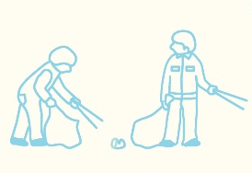
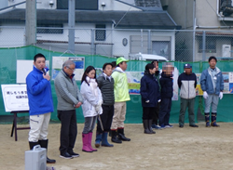
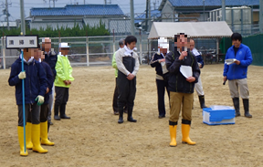
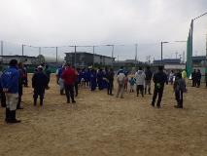
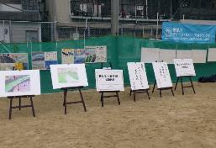
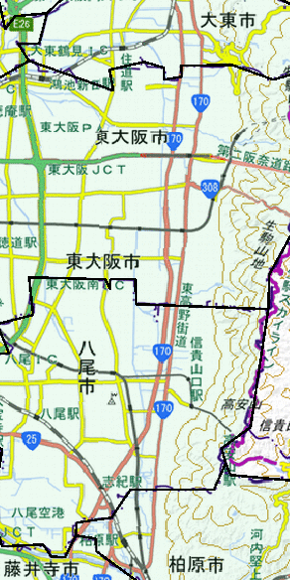
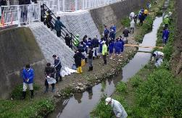
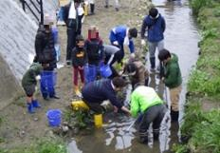
恩智川クリーン・リバープロジェクトだより（2019.3.17）
柏原市で「恩智川クリーンUP」
を行いました！
平成３1年3月１7日（日）、柏原市で「恩智川クリーンUP」を行いました。
当日は途中から雨が降り始め、予定を切り上げての美化活動となりましたが、約１２０名の地域の皆様にご参加いただきました。
開会式
「恩智川ｸﾘｰﾝ・ﾘﾊﾞｰﾌﾟﾛｼﾞｪｸﾄ柏原市民の会」による作業説明
恩智川CRP柏原市民の会
参加された府民の皆様
恩智川をテーマとした川柳・絵画の展示・表彰
【今回の活動エリア】
美化活動の様子
生物観察の様子
恩智川
恩智川クリーン・リバープロジェクトとは
恩智川流域では流域住民、大東市、東大阪市、八尾市、柏原市が連携し、ワークショップを開催して美化活動やぽい捨て防止の啓発を行うなど、ごみの削減に向けた取り組みを進めています。
関連リンク：恩智川の浮遊ごみ対策
活動ｴﾘｱ

